Slide 1
ADAPTTO Proje Destek Birimi 3 Nisan 2019
. TTO'nun amaçları doğrultusunda faaliyet ve çıktılarının (iş birliktelikleri, proje sayısı, proje bütçeleri, alınan patentler, transfer edilen teknolojiler, pazarlama / iş planları ve kurulan şirketler vb.) nicelik ve niteliğinin arttırılmasına yönelik olarak geliştirilen plan ve stratejiler

Slide 2
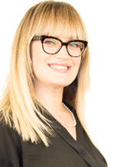
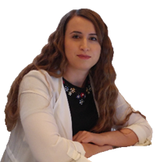
PROJE DESTEK BİRİMİ
Özlem ERYILMAZ
Proje Destek Koordinatörü
Çiğdem KAYAR
Proje Destek Uzmanı

Slide 3
PROJE DESTEK MODÜLÜ STRATEJİSİ
ADAPTTO Modül 2 Stratejisi
Üniversitede üretilen,
FSMH değeri taşıyan,
Sanayide kullanılabilecek,
Akademik bilginin çoğalmasına yardımcı olarak,
Ticarileşme ve/veya şirketleşme faaliyetlerine yönlendirmek.
1. Aşama
Fikir Toplama ve Farkındalık Yaratma
2. Aşama
Fikrin ADAPTTO’ da Olgunlaşması
3. Aşama
Proje Başvurusu
4. Aşama
Transfer Süreci

Slide 4
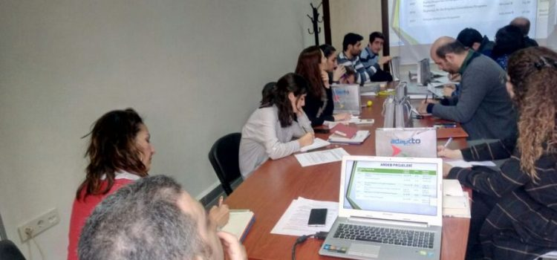
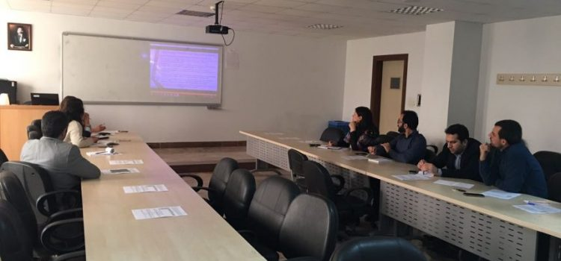
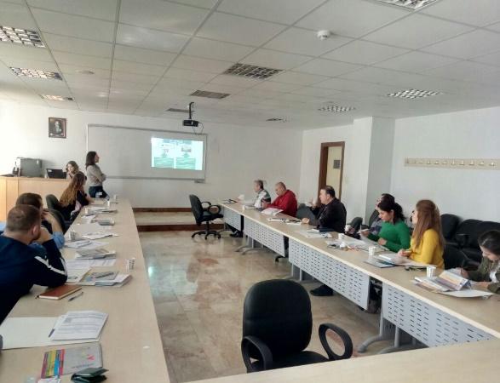
1. FİKİR TOPLAMA VE FARKINDALIK YARATMA
1.1 Akademisyenlere Yönelik Faaliyetler
ADAPTTO, proje hazırlamak için alt yapı oluşturabilmek amacı ile düzenlenen faaliyetlerimiz;
Bölüm Başkanlıkları Düzeyinde Ziyaretler
Akademik Etkinlikler
Akademisyenlere ve Öğrencilere Yönelik Bilgilendirme Etkinlikleri
Proje Yazım Eğitimleri
Akademisyenler ile Birebir Proje Fikir Değerlendirme Toplantıları

Slide 5
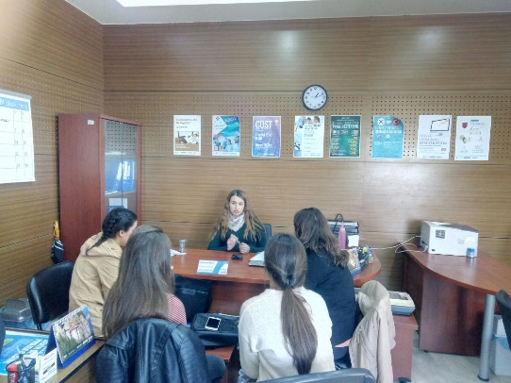
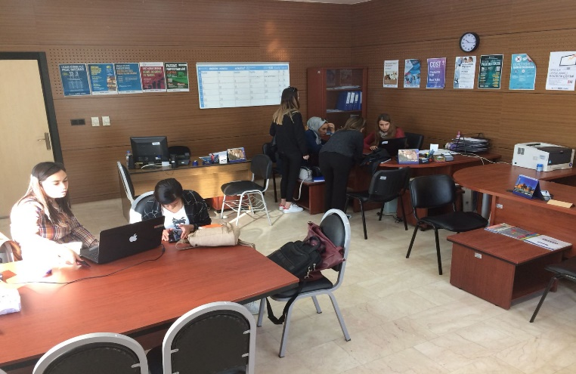
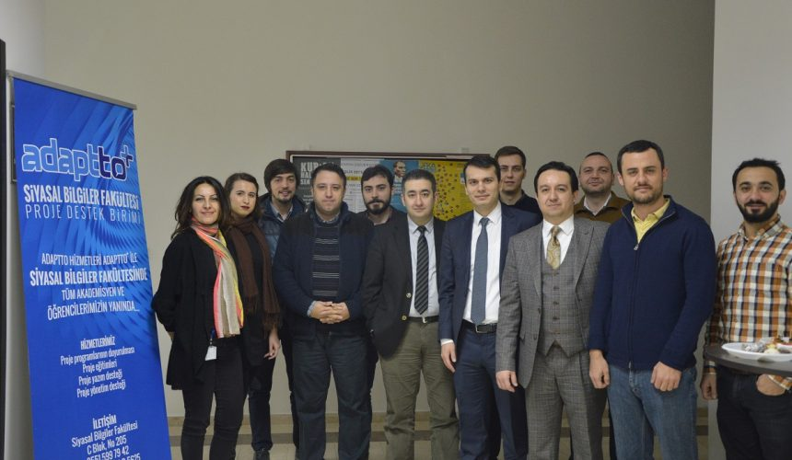
1. FİKİR TOPLAMA VE FARKINDALIK YARATMA
1.2 ADAPTTO Plus Uygulaması
ADAPTTO Plus Uygulaması ADAPTTO M2 hizmetlerinin fakültelerde fiziki olarak sürekli bir ortamda ve ilgili fakülteye özel verilmesidir.
Bu kapsamda ilk ADAPTTO Plus Siyasal Bilgiler Fakültesinde 2016 yılında kurulmuştur.
2017 Yılında SBF ADAPTTO Plus 11 TÜBİTAK Ardeb 59 Tübitak 2209A/B öğrenci proje başvurusu tamamlanmıştır.
2018 Yılında ise toplamda 11 Tübitak Ardeb projesine destek sağlanmıştır.

Slide 6
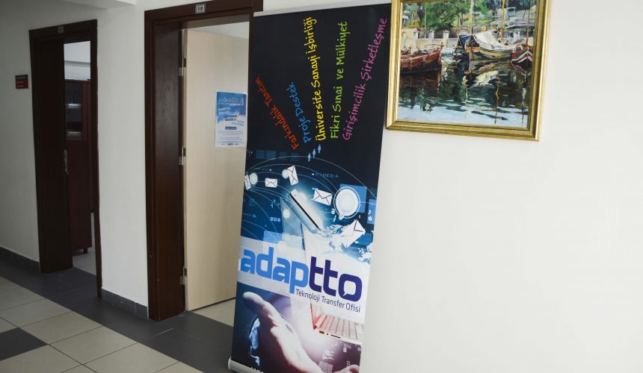
1. FİKİR TOPLAMA VE FARKINDALIK YARATMA
1.3 ADAPTTO Mobil Uygulaması (2017 Özgün Yöntem)
Adaptto mobil: Bir hafta süresince, fakülte binası içerisinde ofis açarak, proje destek hizmetlerinin fakültelere özel tanıtımı ve uygulanmasının gerçekleştirilmesidir.
Bu amaçla ilk ADAPTTO Mobil;
İşletme Fakültesi
Fen Edebiyat Fakültesi
Tıp Fakültesi
Mühendislik Fakültesi olmak üzere toplamda 5 kez uygulanmış ve yapılan görüşmeler sonucunda proje yazım çalışmalarına başlanmıştır.

Slide 7
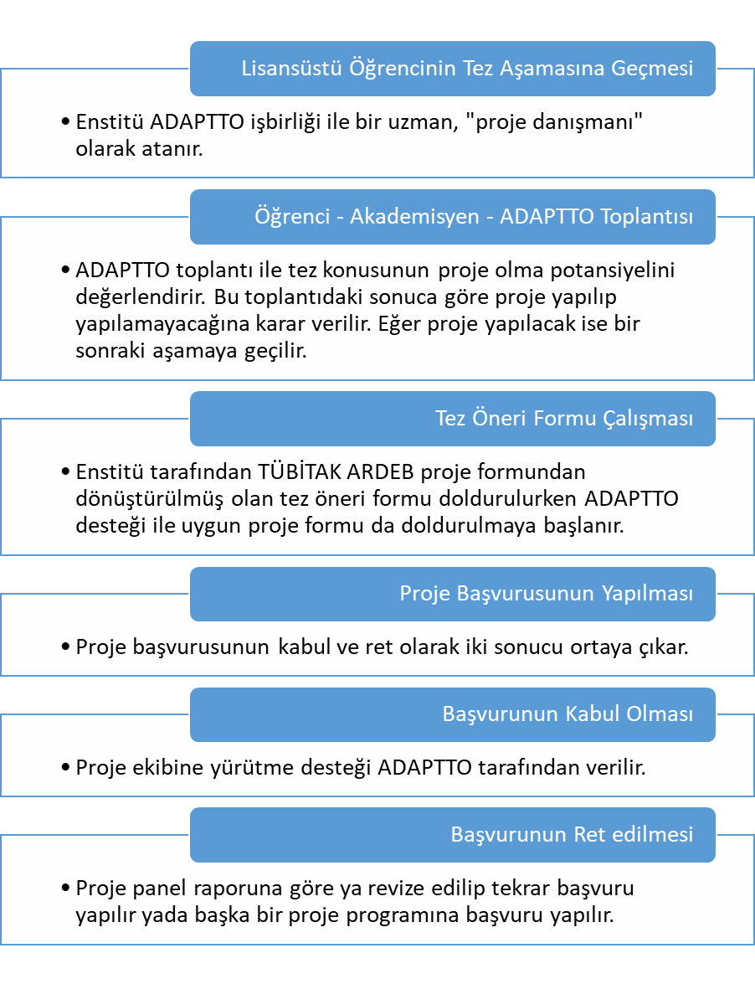
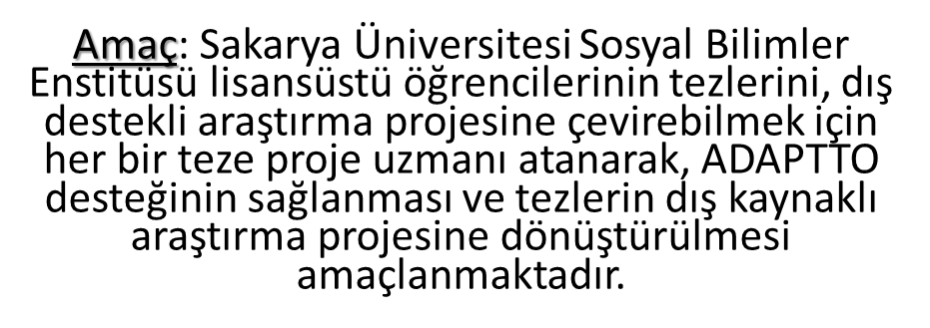

Slide 8
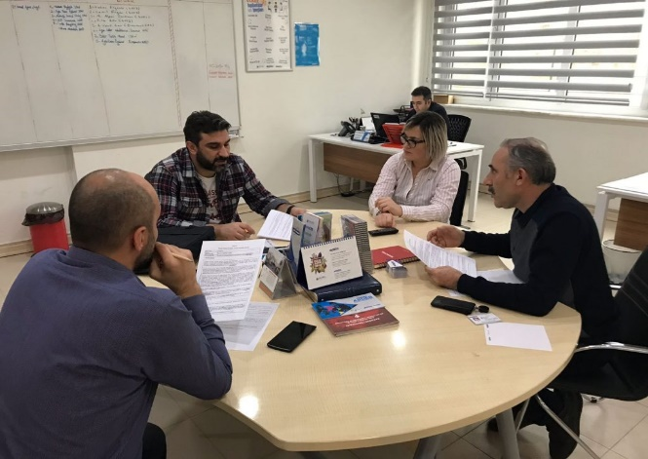
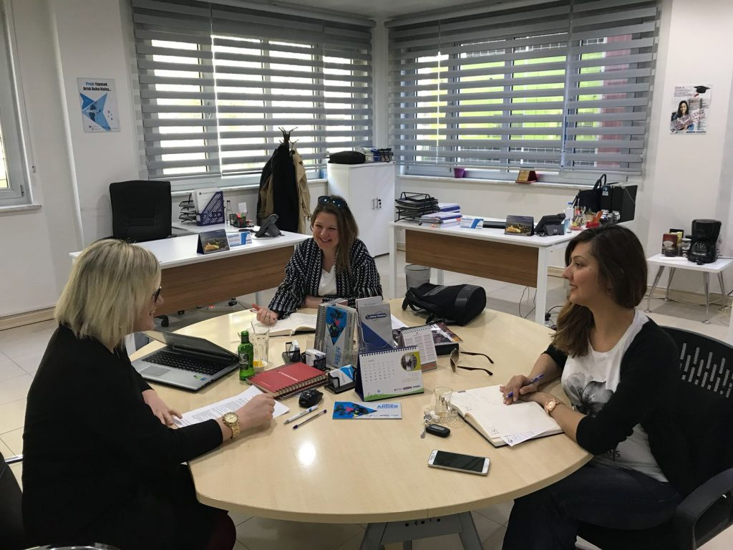
2. FİKİRİN ADAPTTO’DA OLGUNLAŞMASI
Fikir
ADAPTTO Değerlendirmesi
ADK Değerlendirmesi
Fikir Geliştirme
Akademisyen Fikrinin Değerlendirilmesi
ADAPTTO’ya gelen fikirler iki değerlendirme sürecine alınır, biri Akademik Danışma Kurulu (ADK) değerlendirmesi diğeri de ADAPTTO değerlendirmesidir.
ADK fikirleri bilimsel açıdan ve proje programlarına uygunluk yönünden değerlendirirken ADAPTTO fikirleri teknoloji transferi yönünde değerlendirir.
2017 Yılında 100’ ün üzerinde akademisyen toplantısı gerçekleştirildi. 2018 Yılı Ocak itibariyle 100’ ün üzerinde toplantı yapılmıştır.

Slide 9
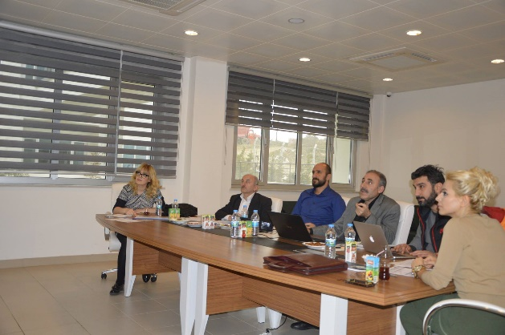
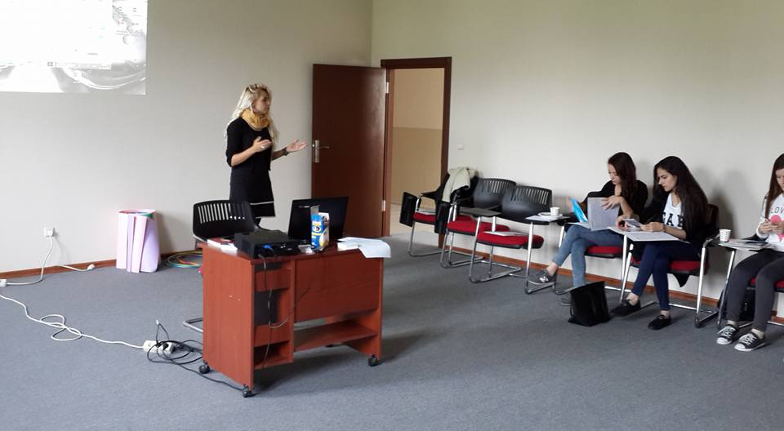
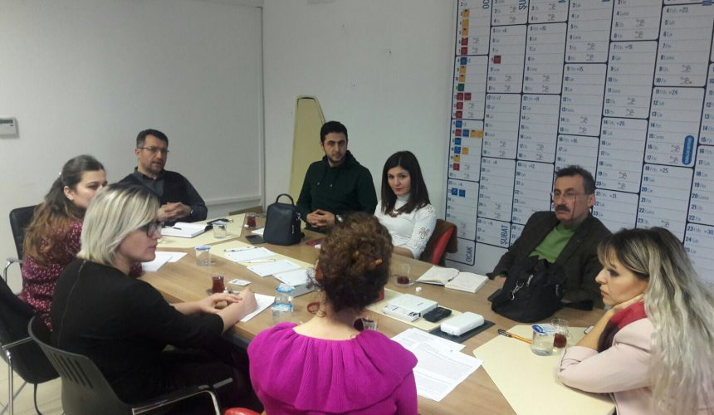
3. PROJE BAŞVURUSU
Proje programlarına uyan her fikir M2 Proje destek birimi tarafından detaylı şekilde incelenmekte ve değerlendirilmektedir. Özellikle Tübitak 1001,1003,1005 ve 3501 proje programlarına yapılacak başvurular Panel Sistemi kapsamında değerlendirilerek başvuru süreci tamamlanmaktadır.
MENTÖR ATAMASI
PANEL SİSTEMİ UYGULAMASI
BAŞVURU

Slide 10
4. TRANSFER SÜRECİ
Ticari potansiyeli yüksek fikrin sürece alınması
Fikrin Korunmaya alınması
Lisanslama
Şirketleşme
Teknoloji’nin Değerlendirilmesi
Proje fikri açısından ticari potansiyeli yüksek olan akademisyenlerin «Teknoloji Transfer Ofisi (TTO)» mantığı doğrultusunda, ticarileşme ve şirketleşme çıktısı nihai hedefleri için yönlendirme sürecidir. Bu süreç, akademisyenin fikrinin korunmaya alınması ile başlar ve lisanslama yada şirketleşme çıktıları ile son bulur.
Bu kapsamda 2017 yılında MODÜL 3’ e 1, MODÜL 4’ e 3 ve MODÜL 5’ e 2 yönlendirme yapılmıştır.
2018 Yılında projelerinin yazımı başlayan 1 adet 1005, 1 adet 3001 ve 2 adet 1002 projesi MODÜL 4’e yönlendirilmiştir.
AR-GE Merkezi Uygulaması

Slide 11
2018 YILI MODÜL-2 DEĞERLENDİRMESİ
2018 Hedeflerimiz
1 Ocak 2018’den Beri Neler Yaptık?
69’u ARDEB 82 proje desteği (56 projenin başvurusu tamamlandı
13 uluslararası proje yazım desteği
5 proje paneli
100+ akademisyen proje toplantısı
Adaptto Mobil Uygulaması
Tıp Fakültesi
Mühendislik Fakültesi
Sakarya Üniversitesi Devlet Konservatuvarı Bilgilendirme Etkinliği
Üniversite ADAPTTO destekli araştırma projelerinin sayısını arttırmak,
Fakültelere özel danışmanlık vermek,
Uluslararası fonlara daha çok başvuru,
Ticari potansiyeli yüksek akademik fikirleri ortaya çıkarmak
1.3 ADAPTTO Plus Uygulaması
2018 Yılı Planlananlar
Tübitak Projeleri Hazırlama Eğitimi
Fakülteler Bazında Adaptto Mobil Uygulamaları
Fakülte Bilgilendirme Seminerleri

Slide 12
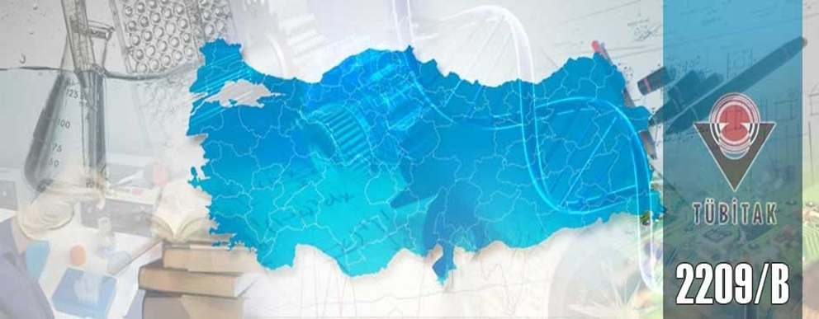
TÜBİTAK ÖĞRENCİ BURS PROGRAMLARI
2209-A Üniversite Öğrencileri Yurt İçi Araştırma Projeleri Destek Programı
2209- B Sanayiye Yönelik Lisans Araştırma Projeleri Desteği Programı

Slide 13
2209-A Üniversite Öğrencileri Yurt İçi Araştırma Projeleri Destek Programı
Bu programda üniversitelerimizin çeşitli alanlarında öğrenim görmekte olan lisans öğrencilerini projeler yoluyla araştırma yapmaya teşvik etmek için lisans öğreniminde yapacakları araştırma projelerine kısmi destek verilmektedir.

Slide 14
2209-A Üniversite Öğrencileri Yurt İçi Araştırma Projeleri Destek Programı
Kimler Başvurabilir
Başvuru sahibinin lisans öğrenimi görüyor olması (Başvuru tarihi itibariyle en fazla lisans son sınıfının güz döneminde olması), Projenin akademik danışman rehberliğinde yapılıyor olması, Aynı dönemde birden fazla başvuru yapılmamış olması, Aynı proje konusunda TÜBİTAK’tan destek alınmamış olması gerekmektedir. Proje ekibi en fazla proje yürütücüsü + 3 kişiden oluşmalıdır (Toplam 4 kişi).
Destek Özellikleri
Destek Süresi | 12 aya kadar
Destek Miktarı | 2500 TL ye kadar
Başvuru Dönem ve Tarihleri
Başvuru Dönemleri | 2 Dönem
Başvuru Tarihleri | Şubat – Mart (4 Mart- 29 Mart) Eylül – Ekim
YOK
Proje Teşvik
İkramiyesi

Slide 15
2209-A Proje Önerisi Aşağıdaki Başlıkları İçermelidir
1.Kapak Sayfası: Proje başlığı, projenin ilgili olduğu tematik alan, eğitim kurum(u/ları), öğrenci/grup mensuplarının isimleri, proje çıktılarını kullanmaya talip olan kuruluşun adı, danışmanların isimleri.
2. Özet: Proje fikrini, proje fikrinin hayata geçirilmesi için izlenen yöntem ve metodları, kullanılan modelleme, simülasyon, test-prototip üretimi vb. doğrulama yöntemlerini ve elde edilen/edilmesi beklenen sonuçları anlatmalıdır.
3. Problem Tanımı, Çalışmanın Amacı, Araştırma Sorusu ve/veya Hipotez?

Slide 16
2209-A Proje Önerisi Aşağıdaki Başlıkları İçermelidir
4. Projede Kullanılan Yöntem ve Metodlar: Proje fikrinin hayata geçirilmesi için kurgulanan çözüm, izlenen yol, kullanılan araç, teknik ve metodlar açıklanmalıdır. Bu bölümün, proje çıktılarının doğrulanması veya geçerli kılınması için yürütülen faaliyetleri de içermesi beklenir.
5. Proje İş-Zaman Planı: Gantt Şeması veya MSProject vb. yazılım çıktısı şeklinde bir proje süresince uygulanmış olan plan ile projenin içerdiği iş paketleri ve her bir iş paketinin içerdiği iş paketi faaliyetlerini, zaman ve sorumluluklarla ilgili planlamaları içermelidir.
6. Sonuç: Bu bölümde projeden elde edilen/edilmesi beklenen sonuçlar irdelenerek değerlendirilmeli ve yorumlanmalıdır. Eğer proje çıktıları bir endüstri kuruluşunda uygulanmış ise bugüne kadar elde edilen sonuçlar bu bölümde sunulmalıdır.
7. Kaynaklar: Bu bölümde yararlanılan kaynaklar verilmelidir.

Slide 17
2209- B Sanayiye Yönelik Lisans Araştırma Projeleri Desteği Programı
Bu programda üniversitelerimizin çeşitli alanlarında öğrenim görmekte olan lisans öğrencilerinin hazırladıkları, sanayinin sorununu çözmeyi hedefleyen veya sanayide uygulama potansiyeli olan bir ürün / yöntem / süreç / iyileştirme veya geliştirmeye yönelik araştırma konusuna sahip lisans bitirme tezleri için destek verilmektedir.

Slide 18
2209- B Sanayiye Yönelik Lisans Araştırma Projeleri Desteği Programı
Kimler Başvurabilir
Başvuru sahibinin lisans öğrenimi görüyor olması (Açık öğretim ve hazırlık öğrencileri başvuru yapamaz), Projenin akademik ve sanayi danışmanları rehberliğinde yapılıyor olması, Aynı dönemde birden fazla başvuru yapılmamış olması, Aynı proje konusunda TÜBİTAK’tan destek alınmamış olması gerekmektedir. Proje ekibi en fazla proje yürütücüsü + 3 kişiden oluşmalıdır (Toplam 4 kişi).
Destek Özellikleri
Destek Süresi | 12 aya kadar
Destek Miktarı | 4000 TL ye kadar
Başvuru Dönem ve Tarihleri
Başvuru Dönemleri | Ocak-Şubat-Nisan-Haziran-Eylül- Aralık
Başvuru Tarihleri | 13.02.2019- 01.03.2019
1000 TL/ Danışman
Proje Teşvik
İkramiyesi

Slide 19
2209-B Proje Önerisi Aşağıdaki Başlıkları İçermelidir
Kapak Sayfası: Proje başlığı, projenin ilgili olduğu tematik alan, eğitim kurum(u/ları), öğrenci/grup mensuplarının isimleri, proje çıktılarını kullanmaya talip olan kuruluşun adı, danışmanların isimleri.
Özet: Proje fikrini, proje fikrinin hayata geçirilmesi için izlenen yöntem ve metodları, kullanılan modelleme, simülasyon, test, prototip üretimi vb. doğrulama yöntemlerini ve elde edilen/edilmesi beklenen sonuçları anlatmalıdır.

Slide 20
2209-B Proje Önerisi Aşağıdaki Başlıkları İçermelidir
3. Motivasyon: Bu projeye başlanılmasının nedeni nedir? Proje başarılı olursa neler sağlanabilecektir? Proje çıktısını kullanmaya talip olan kuruluşun tanıtımı, çalışma konusu ve faaliyetleri? Proje çıktısı bu kuruluşta ne amaçla ve nerede kullanılacaktır? ve benzeri sorular cevaplandırılmalıdır. Bu bölümde ekonomik açıdan değerlendirmeler, başabaş hesabı, maliyet, rekabet edebilirlik, tasarruf, emisyon, fayda/maliyet oranı vb. hesaplar sunulabilir. Projenin çıktısının: proje sonuçlarını kullanmaya talip olan kuruluş dışında başka kuruluşlara, sektöre veya ülkeye yönelik katkıları varsa bunlar bu bölümde açıklanmalıdır.
4. Projenin İçerdiği Yenilik Unsuru: Cevap aranan sorular şu şekildedir: Proje Fikrinin İçerdiği Yenilik Unsuru Uluslararası, Ulusal veya Firma düzeyinde yenilik kategorilerinden hangisinin kapsamına giriyor. Proje çıktısı olan ürün, yöntem veya sürecin öncekilere veya benzerlerine göre farklılık veya üstünlükleri nelerdir? Projenin ara çıktıları veya nihai çıktıları için patent, endüstriyel tasarım, copyright vb. fikri/sınai mülkiyet hakkı elde etme olasılığı nedir? Önceden alınmış olan diğer tescillere göre ne gibi farklılığı var?

Slide 21
2209-B Proje Önerisi Aşağıdaki Başlıkları İçermelidir
5. Projede Kullanılan Yöntem ve Metodlar: Proje fikrinin hayata geçirilmesi için kurgulanan çözüm, izlenen yol, kullanılan araç, teknik ve metodlar açıklanmalıdır. Bu bölümün, proje çıktılarının doğrulanması veya geçerli kılınması için yürütülen faaliyetleri de içermesi beklenilir.
6. Proje İş-Zaman Planı: Gantt Şeması veya MSProject vb. yazılım çıktısı şeklinde bir proje süresince uygulanmış olan plan ile projenin içerdiği iş paketleri ve her bir iş paketinin içerdiği iş paketi faaliyetlerini, zaman ve sorumluluklarla ilgili planlamaları içermelidir.
7. Sonuç: Bu bölümde projeden elde edilen/edilmesi beklenilen sonuçlar irdelenerek değerlendirilmeli ve yorumlanmalıdır. Eğer proje çıktıları bir endüstri kuruluşunda uygulanmış ise bugüne kadar elde edilen sonuçlar bu bölümde sunulmalıdır.
8. Kaynaklar: Bu bölümde yararlanılan kaynaklar verilmelidir.

Slide 22
İSTENİLEN BELGELER
TÜBİTAK tarafından belirlenen formatta hazırlanmış ve akademik danışman ile proje yürütücüsünün (varsa proje ortaklarının) imzasını taşıyan araştırma önerisi,
Projenin gerçekleştirileceği sanayi/sektör kuruluşundan alınacak; proje konusunun ilgili sanayi/sektör kuruluşunun ihtiyacını karşılayacak bir konu olduğu ve kuruluşun projeyi yürütebilmek için yeterli altyapıya sahip olduğunu açıklayan yazı,
Projenin yürütüleceği bölümden alınacak TÜBİTAK tarafından belirlenen formatta hazırlanmış bölüm onay yazısı,
Gerekli olması halinde Etik Kurul/Yasal İzin/Özel İzin Belgesi,
Proje yürütücüsü ve varsa proje ortaklarına ait son 3 ay içerisinde alınmış onaylı transkript,
Taahhütname.

Slide 23
2209A/2209B BÜTÇE TASLAĞI

Slide 24
TEŞEKKÜRLER…

